Slide 1
শুভেচ্ছা সবাইকে

Slide 2
সবাইকে ফুলেল শুভেচ্ছা।

Slide 3
শিক্ষক পরিচিতি
আলীম উদ্দীন
সহকারী শিক্ষক
করতেতৈল সরকারি প্রাথমিক বিদ্যালয়
পলাশ, নরসিংদী।

Slide 4
পাঠ পরিচিতি
শ্রেণি: পঞ্চম
বিষয়: ইসলাম ও নৈতিক শিক্ষা
অধ্যায়: ৩য় ( আখলাক বা চরিত্র ও নৈতিক মূল্যবোধ )
পাঠ: মানবাধিকার ও বিশ্বভ্রাতৃত্ব

Slide 5
এসো আমরা একটি ভিডিও দেখি

Slide 7
আজকের পাঠ
মানবাধিকার ও বিশ্বভ্রাতৃত্ব

Slide 8
ধনী ও গরিব উভয়ের সমান অধিকার রয়েছে

Slide 9
পঙ্গু ও বিকলাঙ্গদের বাঁচার অধিকার রয়েছে

Slide 11
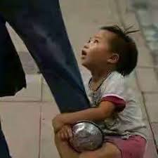
ইয়াতিমদের ভালবাসা পাওয়ার অধিকার রয়েছে।

Slide 12
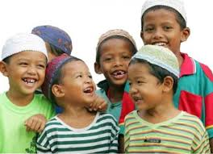
ইয়াতিমদের ভালবাসলে আল্লাহ তায়ালা খুশি হন

Slide 13
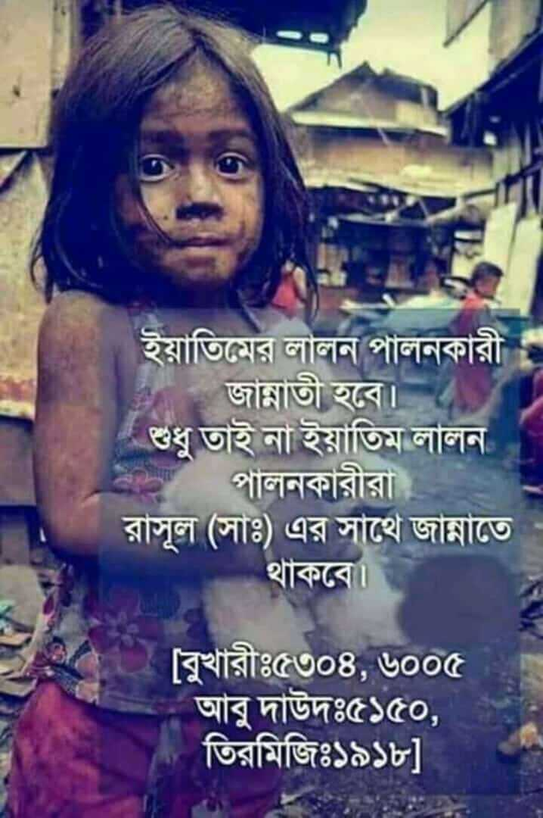

Slide 16
তোমরা সবাই ৮১ পৃষ্ঠা খুলবে

Slide 17
মানবাধিকার ও বিশ্বভ্রাতৃত্ব
মানুষের অধিকারকে মানবাধিকার কলা হয়। মানুষ সামাজিক জীব। মানুষ একাকী বসবাস করতে পারে না। ধনী-গরিব, শিক্ষিত-অশিক্ষিত, বৃদ্ধ-যুবক ও শিশু সবাই একসাথে বসবাস করে। আবার এদের মধ্যে অনেকে পঙ্গু, বিকলাঙ্গ ও ইয়াতীম।

Slide 18
এরা বিভিন্ন সমস্যায় জর্জরিত থাকে। এসব মানুষের অধিকার রয়েছে। ইসলামের দৃষ্টিতে পৃথিবীর সব মানুষ এক ও অভিন্ন। ভাষা, বর্ণ, বংশ ও অঞ্চলবিশেষে মানুষের মধ্যে কিছুটা পার্থক্য থাকলেও সবাই মানব জাতির অন্তর্ভুক্ত।

Slide 19
মানুষের মধ্যে কোনো ভেদাভেদ নেই। সকলেই সমান। সকলের সমান অধিকার রয়েছে। ইসলাম সকল মানুষের ন্যায্য অধিকার দান করেছে। ইসলামপূর্ব যুগে মানুষ বেচাকেনা হতো। তারা কেনা গোলামের পর নির্মম অত্যাচার করত। কেনা গোলামের কোনো স্বাধীনতা ছিল না। সে বেতনও পেত না। মালিকের খেয়াল-খুশিমতো তাকে চলতে হতো।

Slide 20
মালিক তার ওপর নির্মম অত্যাচার করলেও সে কোনো প্রতিবাদ করতে পারত না। সব অত্যাচার সহ্য করতে হতো। এহেন কেনা গোলামের সাথে মহানবি (স) এবং সাহাবিগণ অত্যন্ত মধুর আচরণ করেছেন। হযরত বেলাল (রা) এবং আরও অনেক কেনা গোলামকে তারা মুক্ত করে দিয়েছিলেন। হযরত যায়িদ (র) ছিলেন হযরত খাদিজা (রা)-এর কেনা গোলাম ।

Slide 21
মহানবি (স) তাকে নিজ পুত্রের নায় স্নেহ করতেন এবং তাকে সেনাপতির পদ দান করেছিলেন। এভাবে ইসলাম মানবাধিকারের উজ্জ্বল দৃষ্টান্ত স্থাপন করেছে। আর এটাই নৈতিক মূল্যবোধের অবিস্মরণীয় ইতিহাস।

Slide 22
মানবাধিকার সম্পর্কে একটি আদর্শ কাহিনী
একদিন মহানবি (স) দেখলেন যে রাস্তার ওপর একটি বালক শীতে ঠকঠক করে কাঁপছে। তার পরনে ছিল হেঁড়া নোংরা জামা-কাপড়। মাথায় ছিল ভারী লাকড়ির বোঝা। তাকে দেখে মহানবি (স)-এর মনে দয়া হলো। তিনি বালকটিকে জিজ্ঞাসা করে জানতে পারেন যে বালকটির পিতা-মাতা নেই।

Slide 23
সে রোজ জ্ঙ্গল থেকে লাকড়ি কুড়িয়ে আনে। আর তা বিক্রি করে জীবিকা নির্বাহ করে। বালকটির কষ্টের কাহিনী শুনে মহানবি (স)-এর চোখ দিয়ে অশ্রু ঝরতে লাগল। তিনি বালকটিকে আদর করলেন এবং তাকে সাথে নিয়ে বাড়িতে আসলেন। তিনি বালকটিকে হযরত খাদিজা (রা) -এর কাছে দিয়ে বললেন, বালকটি ইয়াতীম, তুমি একে স্বীয় পুত্রের ন্যায় স্নেহযত্ন দিয়ে লালন-পালন করবে। মহানবি (স) এভাবে বালকটিকে আশ্রয় দিয়ে মানবাধিকারের আদর্শ স্থাপন করেছেন।

Slide 24
পৃথিবীর সকল মানুষের আদি পিতা হযরত আদম (আ) এবং মাতা হাওয়া (আ)। আমরা সকলে আদম (আ) এবং হাওয়া (আ)-এর সন্তান। অতএব, আমরা সকল মানুষ ভাই ভাই। মানব জাতি হযরত আদম (আ)-এর বংশধর। আস্তে আস্তে এই মানব জাতি পৃথিবীর সব জায়গায় ছড়িয়ে পড়েছে এবং বসবাস করছে। এদের আকৃতি ও বর্ণ ভিন্ন ভিন্ন। তবুও এরা ভাই ভাই। বিশ্বের সকল মানুষ ভাই ভাই। এরা সবাই আদম (আ) হতে সৃষ্ট।

Slide 25
আমরা বর্ণ-গোত্র নির্বিশেষে সকল ভেদাভেদ ও কলহ-বিবাদ ভুলে যাব। বিশ্বর সবাই ভাই ভাই হিসেবে মিলেমিশে বসবাস করব। সকল দুর্নীতি ও বৈষম্য দূর করে বিশ্বভ্রাতৃত্ব বন্ধনে আবন্ধ হব। আর কোনো হিংসা বিদ্বেষ করব না। কারো কোনো অনিষ্ট কৱৰ না। একে অপরের উপকার করব।

Slide 26
মহানবি (স) বলেছেন তোমরা প্রত্যেকে আদম (আ) হতে আর আদম (আ) মাটি হতে (সৃষ্ট)। আমরা বিশ্বভ্রাতৃত্ব গড়ব। মানবাধিকার সুপ্রতিষ্ঠিত করব। সোনার বাংলাদেশ গড়ব। এটা আমাদের নৈতিক দায়িত্ব।

Slide 28
মূল্যায়ন
প্রশ্নোত্তরগুলো বলার চেষ্টা করো
ক) মানবাধিকার কাকে বলে ?
মানুষের অধিকারকে মানবাধিকার বলা হয়।

Slide 29
২) বিশ্বভ্রাতৃত্ব কাকে বলে ?
বিশ্বভ্রাতৃত্ব অর্থ পৃথিবীর সব মানুষের মধ্যে ভ্রাতৃত্ব, সৌহার্দ্য, সম্প্রীতি ও ঐক্য।

Slide 30
৩) বিশ্বভ্রাতৃত্ব সম্পর্কে মহানবি (স) কি বলেছেন ?
তোমরা প্রত্যেকে আদম (আ) হতে আর আদম (আ) মাটি হতে (সৃষ্ট)।

Slide 31
শূন্যস্থান পূরণ করি
ক) মানুষের অধিকারকে ________ বলে ।
খ) ইসলামের দৃষ্টিতে পৃথিবীর সব মানুষ এক ও _________ ।
গ) _________ যুগে মানুষ বেচাকেনা হতো।
ঘ) পৃথিবীর সকল মানুষের আদি পিতা ________ ।
ঙ) বিশ্বভ্রাতৃত্ব গড়ে তোলা আমাদের নৈতিক _______ ।
ক) মানবাধিকার খ) অভিন্ন গ) ইসলামপূর্ব ঘ) হযরত আদম (আ) ঙ) দায়িত্ব

Slide 32
বাড়ির কাজ
মানবাধিকার এবং বিশ্ব ভ্রাতৃত্ব সম্পর্কে ইসলামের শিক্ষা ৫টি বাক্যে খাতায় লিখবে ।

Slide 33
আমরা সকলের সম অধিকার নিঃশ্চিত করে,মিলে মিশে চলবো এবং বিশ্বভ্রাতৃত্ববোধ গড়ে তুলবো ।
আজকের পাঠ শেষে আমরা যা শিখলাম

Slide 35
খোদাহাফেজ
আবার দেখা হবে
Notes:
ড়

